Slide 1
抗疫物资管理系统 ppt
姓名：
学号：
指导老师：

Slide 2
摘 要
随着现在网络的快速发展，网上管理系统也逐渐快速发展起来，网上管理模式很快融入到了许多网站的之中，随之就产生了“抗疫物资管理系统”，这样就让抗疫物资管理系统更加方便简单。
对于本抗疫物资管理系统的设计来说，系统开发主要是采用java语言技术，在整个系统的设计中应用MySQL数据库来完成数据存储，具体根据抗疫物资管理系统的现状来进行开发的，具体根据现实的需求来实现抗疫物资管理系统网络化的管理。

Slide 3
前 言
传统的抗疫物资管理系统模式还处于线下管理阶段，管理效率极低。随着抗疫物资管理系统信息的不断增多，传统基于线下管理模式已经无法满足当前用户需求，随着信息化时代的到来。通过该系统的设计，管理员可以管理系统中信息同时为了能够有效的提高现在网络信息的处理和准确性，需要不断去发展和更新的抗疫物资管理系统信息，这样才能有效的提高抗疫物资管理系统的效率。
互联网作为社会发展当中的产物，带给大家无数的便利和高效。自从有了网络管理方式，互联网的发展就发生了很大的变化，从此互联网在我国各大网站当中也被广泛的应用。针对上述问题我们做了详细的介绍和分析。

Slide 4
研究背景
随着现代网络技术发展，对于抗疫物资管理系统现在正处于网络发展的阶段，所以对它的要求也是比较严格的，要从这个系统的功能和用户实际需求来进行对系统制定开发的发展方式，依靠网络技术的的快速发展和现代通讯技术的结合为用户带来方便，可以方便管理员网上管理，抗疫物资管理系统信息，还可以通过这些技术实现发布抗疫物资管理系统等过程。当今社会互联网急速发展，电子商务系统也在国内爆炸式的发展起来。这种网络模式对长期使用互联网社会产生了深远的影响，在这种社会环境下开发一个适用于用户都可以操作的、简单的、便捷的抗疫物资管理系统的发展前景是非常好的。

Slide 5
研究目的
为了解决好这个抗疫物资管理系统，也更好的能够维护抗疫物资管理系统中出现的问题，同时也能够让用户能够正确的了解本抗疫物资管理系统。所以设计本系统。
本系统主要根据用户的需求做出分析，让用户更好的在线查看抗疫物资管理系统信息等，管理员后台管理系统数据等功能。从这个系统的操作来说，能够有效的进行信息的添加、修改、查询、删除一些抗疫物资管理系统信息，在一定的程序上能够实现了自动化。设计该系统的主要目的是为实现通过网络来减少人力和财力的投入，不断提高工作效率。最终我们希望通过抗疫物资管理系统可以达到以下目的：
提高抗疫物资管理系统的管理效率，实现管理上的井井有条。

Slide 6
研究内容
在目前所使用的软件开发主要是应用的java,抗疫物资管理系统开发来看它具有很大的意义，具体该系统的主要任务是：
（1）对于这个系统网络环境它主要是让用户学会多种需求和业务上的流程以及各个角色的功能问题，同时对每一个业务和技术做出了解。
（2）对于这系统的整个程序应用做出高效的升级、扩展和维护。
（3）掌握系统的整体设计和结构计划，在一定的需求方面上满足用户的需求，确保在各个层次当中各功能的紧密配合后最终的功能实现，同时保证这个程序的独立性和各层次之间的紧密联系。

Slide 7
SpringBoot框架
Spring Boot是Pivotal团队的一个新框架，旨在简化新Spring应用程序的初始设置和开发。该框架使用特定的配置方法，无需开发人员定义样板配置。通过这种方式，Spring Boot旨在成为蓬勃发展的快速应用程序开发领域的领导者。
Spring Boot特点：
1、创建一个单独的Spring应用程序；
2、嵌入式Tomcat，无需部署WAR文件；
3、简化Maven配置；
4、自动配置Spring；
5、提供生产就绪功能，如指标，健康检查和外部配置；

Slide 8

管理员登录图

Slide 9
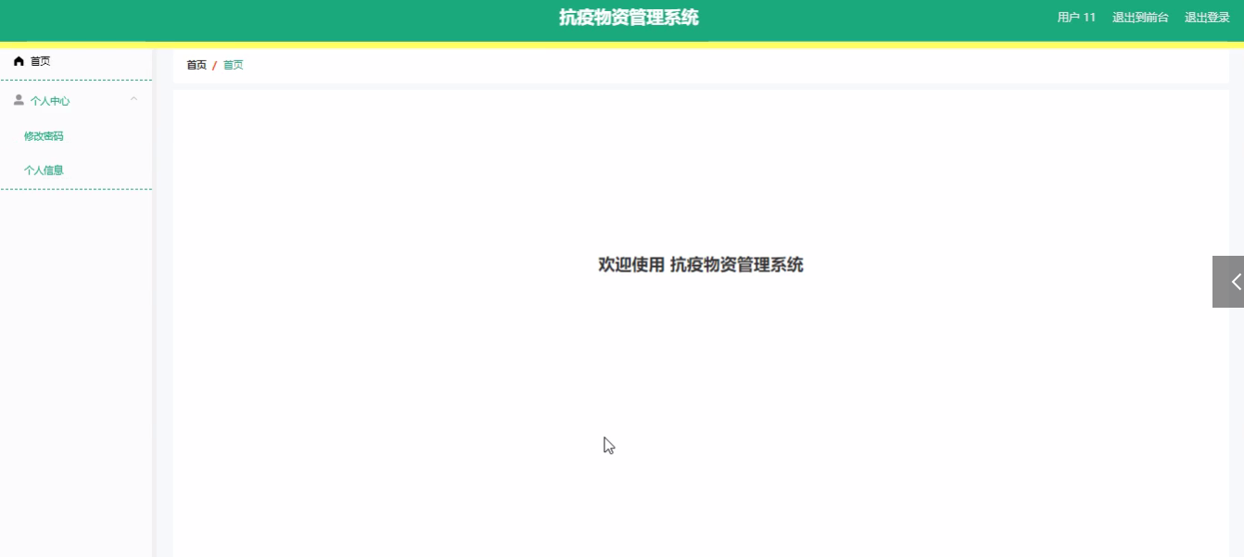
用户功能实现

Slide 10
系统测试
软件测试它是对做完一个系统进行最后的一项工作，因为我们在做系统的时候，在进行编码以后可以开始对软件进行测试，在测试当中我们可以找出这个软件的错误与缺陷，这样我们可以及时处理，不影响后期正常的使用，同时也方便我们在后期使用过程中出现的问题容易去找出。所以软件测试是解决这些问题主要手段。一般来说软件测试在系统开发过程当中占据整个系统设计45%的工作量。测试的目的：对于测试目的来说它主要是能够让我们找出这个软件的错误与缺陷，所以我们对测试的工作是比较认真的，同时软件测试也是非常重要的。

Slide 11
结 论
对于本次的系统开发来看，它主要是把我以前所学的知识进行了一次综合的应用。经过这次毕业设计的制作它主要是把我以前所学的理论知识应用到社会实践当中。通过这一次的抗疫物资管理系统的设计与实现它能够有效把计算机知识与实际问题相互应用，通过计算机网络技术来解决用户生活当中的实际问题，从而提高我的编程能力。虽然在这次毕业设计当中我遇到了很多的问题和困难，但是通过不断的调试和老师的帮助让我圆满的完成了这次毕业设计。通过这次毕业设计的制作让我对计算机实际应用得到了很强的锻炼，同时也大大的提高了我的动手动脑能力，让我也感受到了其中的乐趣和喜悦。

Slide 12
致 谢
感谢诸位老师不辞辛劳的为了我们毕业所付出的心血和汗水。
祝老师们工作顺利、天天开心
谢谢！

